Slide 1
ĐỊNH TUYẾN (ROUTING)
I.PHẦN GIỚI THIỆU :
- Vị trí : Bài học này là bài học số 7 :Được tích hợp gồm 1 lý thuyết và 3 thực hành.
- Nội dung chính : Giới thiệu kỹ thuật định tuyến trên thiết bị Cisco và dịch vụ RRAS trong Microsoft.
T.Tự tuần trong HK | Từ ngày ........ tháng ...... Đến ngày ......... tháng ......... |  | Số tiết thực hành | Số tiết lý thuyết | TÊN CHƯƠNG, ĐỀ MỤC, NỘI DUNG GIẢNG DẠY (Phải ghi đầy đủ, cụ thể theo đúng chương trình qui định hiện hành )
1 | 05-09-2016 | 10-09-2016 | 4 | 3 | Bài 1 : Hệ thống lại kiến thức về mạng máy tính
2 | 12-09-2016 | 17-09-2016 | 4 | 3 | Bài 1 : Hệ thống lại các kiến thức về mạng máy tính (tiếp theo) Bài 2 : Các kỹ thuật trong mang LAN, WAN.
3 | 19-09-2016 | 24-09-2016 | 4 | 3 | Bài 2 : Các kỹ thuật trong mạng LAN, WAN (phần tiếp theo) Bài 3 : Quản trị mạng nội bộ, nâng cao
4 | 26-09-2016 | 01-10-2016 | 4 | 3 | Bài 3 : Quản trị mạng nội bộ, nâng cao.(phần tiếp theo) Bài 4 Quản trị Email Server, Web Server, FTP Server. + kt45’
5 | 03-10-2016 | 08-10-2016 | 4 | 3 | Bài 4 Quản trị Email Server, Web Server, FTP Server. + kt45’
6 | 10-10-2016 | 15-10-2016 | 4 | 3 | Bài 5 : Cấu hình một số ADSL Router. Bài 6 : Các kỹ thuật về chia sẻ Internet, Chia sẻ Internet phần cứng.
7 | 17-10-2016 | 22-10-2016 | 4 | 3 | Bài 6 : Các kỹ thuật về chia sẻ Internet, Chia sẻ Internet phần cứng(tt)
8 | 24-10-2016 | 29-10-2016 | 4 | 3 | Bài 6 : Các kỹ thuật về chia sẻ Internet, Chia sẻ Internet phần cứng(tt) Bài 7 : Định tuyến mạng.
9 | 31-10-2016 | 05-11-2016 | 4 | 3 | Bài 7 : Định tuyến mạng (phần tiếp theo) Bài 8 : Ứng dụng và triển khai Internet, bảo mật hệ thống mạng.
10 | 07-11-2016 | 12-11-2016 | 4 | 3 | Bài 8 : Ứng dụng và triển khai Internet, bảo mật hệ thống mạng (tiếp theo)
11 | 14-11-2016 | 19-11-2016 | 4 | 3 | Bài 9 : Giám sát và tối ưu hóa Server. Bài 10 : Terminal Services
12 | 21-11-2016 | 26-11-2016 | 4 | 3 | Bài 10 : Terminal Services (phần tiếp theo) Bài 11 : Remote Installation Services
13 | 28-11-2016 | 03-12-2016 | 4 | 3 | Bài 11 : Remote Installation Services (tiếp theo) Bài 12 : Xây dựng hệ thống mạng Bootrom. Bài 13 : Các tiện ích quản lý mạng
14 | 05-12-2016 | 10-12-2016 | 4 | 3 | Bài 13 : Các tiện ích quản lý mạng. (tiếp theo) Bài 14 : Thiết kế hệ thống mạng với phần mềm Visio.
15 | 12-12-2016 | 17-12-2016 | 4 | 3 | Bài 14 : Thiết kế hệ thống mạng với phần mềm Visio. (tiếp theo) Ôn tập + Kiểm tra

Slide 2
ĐỊNH TUYẾN (ROUTING)
II.MỤC TIÊU BÀI HỌC
Sau khi học xong, học sinh có khả năng:
1. Kiến thức:
- Hiểu được ý nghĩa và công dụng của định tuyến đối với hạ tầng của hệ thống mạng.
- Nắm được chức năng và công dụng định tuyến động và định tuyến tĩnh
2. Kỹ năng
- Sử dụng thành thạo lệnh cú pháp dòng lệnh IP Route(cisco) và static Route(Micrsoft) trong kỹ thuật định tuyến tĩnh.
- Vận dụng thành thạo thao tác định tuyến với giao thức OSPF và EIGRP trong kỹ thuật định tuyến động.
3. Thái độ
- Rèn luyện tính cẩn thận, độc lập và phân tích công việc một cách tỷ mỹ.
- Giải quyết tình huống tốt khi triển khai hệ thống.

Slide 3
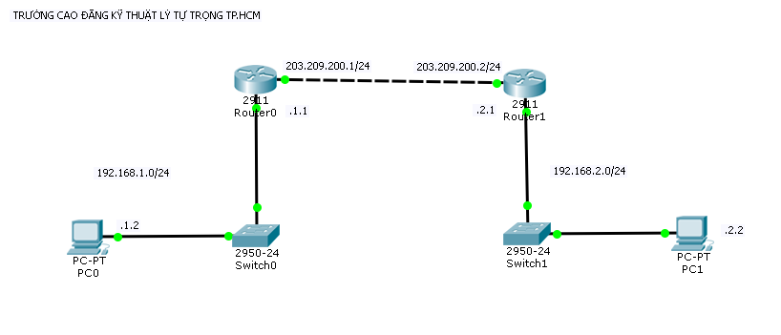
MÔ HÌNH MẠNG

